Slide 1
«Структура и механизм модели НАСТАВНИЧЕСТВА»
Инц Ирина Германовна,
методист ГБНОУ ДУМ СПб

Slide 2
Наставничество Наставничество - универсальная технология передачи опыта, знаний, формирования навыков, компетенций, метакомпетенций и ценностей через неформальное взаимообогащающее общение, основанное на доверии и партнерстве. Форма наставничества - способ реализации целевой модели через организацию работы наставнической пары или группы, участники которой находятся в заданной обстоятельствами ролевой ситуации, определяемой основной деятельностью и позицией участников. Программа наставничества - комплекс мероприятий, направленный на организацию взаимоотношений наставника и наставляемого в конкретных формах для получения ожидаемых результатов.

Slide 3
НАСТАВНИЧЕСТВО
НАСТАВНИК - участник программы наставничества, имеющий успешный опыт в достижении жизненного, личностного и профессионального результата, компетентный и готовый поделиться опытом и навыками, необходимыми для стимуляции и поддержки процессов самореализации и самосовершенствования наставляемого.
НАСТАВЛЯЕМЫЙ - участник программы наставничества, который через взаимодействие с наставником и при его помощи и поддержке решает конкретные жизненные, личные и профессиональные задачи, приобретает новый опыт и развивает новые навыки и компетенции.
-

Slide 4
Нормативные документы
- Стратегия развития воспитания в Российской Федерации до 2025 года, утвержденная распоряжением Правительства РФ от 29 мая 2015 г. № 996-р;
- Всеобщая Декларация добровольчества, принятая на XVI Всемирной конференции Международной ассоциации добровольческих усилий (IAVE, Амстердам, январь, 2001 год);
- Основы государственной молодежной политики Российской Федерации на период до 2025 года, утвержденные распоряжением Правительства РФ от 29 ноября 2014 г. № 2403-Р;
- «Об утверждении методологии (целевой модели) наставничества обучающихся для организаций, осуществляющих образовательную деятельность по общеобразовательным, дополнительным общеобразовательным и программам среднего профессионального образования, в том числе с применением лучших практик обмена опытом между обучающимися», распоряжение Минпросвещения России от 25 декабря 2019 г. № Р-145;
- «О национальных целях и стратегических задачах развития Российской Федерации на период до 2024 года» указ Президента РФ от 7 мая 2018 г. № 204;
- Указ Президента РФ от 2 марта 2018 г. № 94 «Об учреждении знака отличия «За наставничество».

Slide 5
ПРИНЦИПЫ НАСТАВНИЧЕСТВА
Добровольность
(искреннее желание помочь в преодолении трудностей)
Гуманность.
(соблюдение
прав личности)
Взаимопонимание. (способность
видеть личность)
Ответственность
Конфиденциальность

Slide 6
ЗАДАЧИ НАСТАВНИЧЕСТВА
Содействовать выработке добросовестности, дисциплинированности, сознательного творческого отношения к делу, способности самостоятельно и качественно выполнять работу;
Создавать условия для созидания, научного поиска, творчества
в образовательном процессе;
Объяснить систему оценки результатов работы;
Обеспечить возможность для ситуации успеха.
Правила наставничества
создать доверительные отношения;
работать тет- а -тет;
использовать все возможности для развития и роста;
развивать эффективную систему поддержки.

Slide 7
Этапы реализации наставничества
Подготовка условий для запуска программы наставничества
Формирование базы наставников и наставляемых
Отбор и обучение наставников
Формирование наставнических пар и групп
Организация работы наставнических пар и групп
Анализ реализации программы наставничества

Slide 8
МЕТОДЫ И ТЕХНОЛОГИИ НАСТАВНИЧЕСТВА
Типы наставничества
Прямое - непосредственный контакт с наставника с наставляемым, общение чаще в неформальной обстановке
Опосредованно – проявляется формально, путем советов, рекомендаций, личные контакты сводятся к минимуму
Коллективное – распространяется на весь коллектив
Диагностика, изучение ситуации
-установление доверительного контакта
-анализ проблемной ситуации
Обратная связь
- представление видения ситуации, идеи, мнения или предложения
Создание плана действий

Slide 9
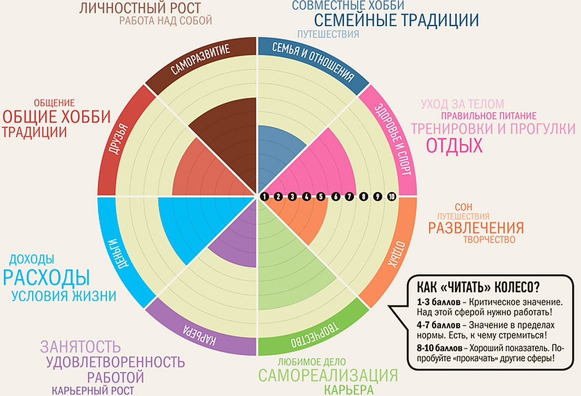
МЕТОДЫ И ТЕХНОЛОГИИ НАСТАВНИЧЕСТВА
«Колесо баланса»

Slide 10
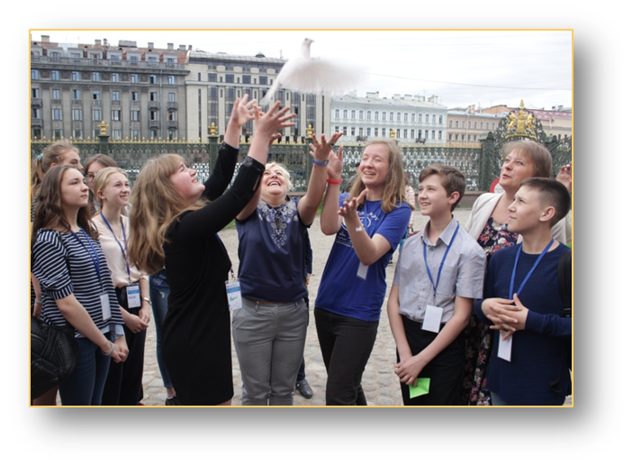
КРИТЕРИИ УСПЕШНОГО НАСТАВНИЧЕСТВА
Проявление активности в образовательной, педагогической, общественной деятельности;
Успешность наставляемых в деятельности;
Бесконфликтность и удовлетворенность сложившейся системой; взаимоотношений с окружающими;
Удовлетворенность процессом.
Успешность для наставника:
Перспективы карьерного роста;
Признание заслуг;
Репутация профессионала и коллег;
Развитие навыков управления;
Систематизация имеющего опыта.

